Slide 1

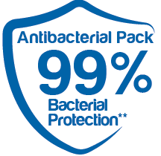

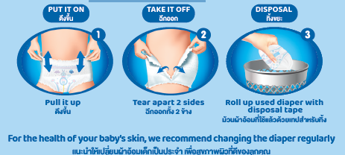
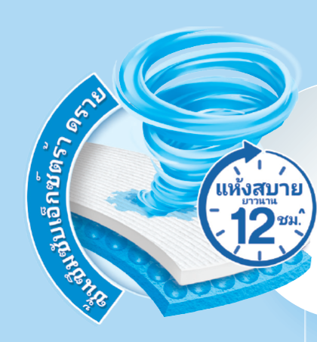
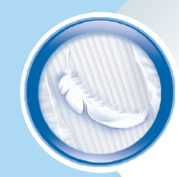
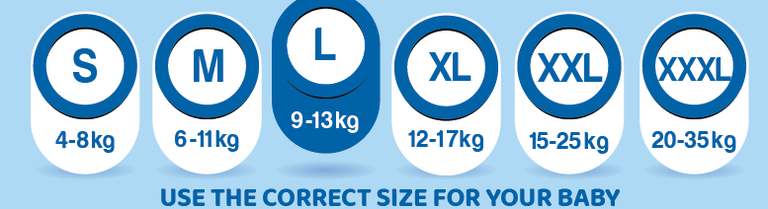
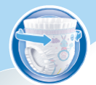
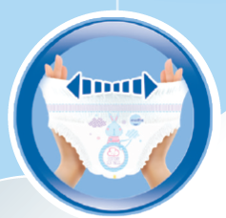

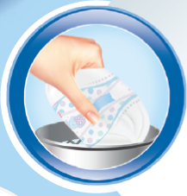
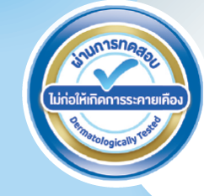
Molfix Pant Extra Dry
ວິທີໃຊ້ງານ:
ຖືກຂ້າເຊື້ອດ້ວຍແສງ UV-C
ຜ້າອ້ອມ Molfix ໄດ້ຖືກຂ້າເຊື້ອໂດຍແສງ Ultraviolet-C ເພື່ອຮັບປະກັນຄວາມປອດໄພໃຫ້ກັບລູກນ້ອຍຂອງທ່ານ.
ການປົກປ້ອງເຊື້ອແບັກທີເຣັຍ
ຖົງບັນຈຸຕ້ານເຊື້ອໃຫ້ການປົກປ້ອງເຊື້ອໄດ້ເຖິງ 99%.
ແຫ້ງໄດ້ທົນເຖິງ 12 ຊົ່ວໂມງ ແລະ ມີຊັ້ນຊັບນ້ຳແຫ້ງເພີ່ມ
Molfix ມີຊັ້ນຊັບນ້ຳແຫ້ງເພີ່ມເພື່ອຊ່ວຍໃຫ້ຜິວລູກນ້ອຍແຫ້ງ ແລະ ຮູ້ສຶກສະບາຍ. ດ້ວຍຄວາມສາມາດໃນການຊັບນ້ຳສູງ ແລະການລ໋ອກນ້ຳໄດ້ດີ ເຮັດໃຫ້ຜ້າອ້ອມເໝາະສໍາລັບການໃຊ້ທັງກາງເວັນ ແລະ ກາງຄືນ.
ຜິວສຳຜັດນຸ່ມພິເສດ
ພື້ນຜິວຂອງ Molfix ມີຄວາມນຸ່ມຫຼາຍ ແລະອ່ອນໂຍນຕໍ່ຜິວຂອງລູກນ້ອຍ. ນອກຈາກນັ້ນ ຊ່ອງລົມຂອງພື້ນຜິວຍັງຊ່ວຍໃຫ້ຜິວລູກໄດ້ຫາຍໃຈ ແລະເຮັດໃຫ້ແຫ້ງໄວ.
ຂອບເອວນຸ່ມແບບພອງຟູ
Molfix ມີເທັກໂນໂລຊີຂອບເອວພອງຟູ ໃຫ້ຄວາມສະບາຍກັບເອວຂອງລູກນ້ອຍ. ຂອບນຸ້ມສຸດໆ ສຳຜັດຜິວລູກໄດ້ຢ່າງອ່ອນໂຍນ ເພື່ອຮັບປະກັນຄວາມສະບາຍ.
ເອວຍືດຫົດໄດ້
ເອວຂອງ Molfix ມີຄວາມຍືດຫົດໄດ້ດີ ສາມາດປັບໃຫ້ເຂົ້າກັບຮ່າງກາຍຂອງລູກນ້ອຍໄດ້ຢ່າງພໍດີ. ລູກນ້ອຍຈະຮູ້ສຶກສະບາຍທັງໃນເວລາຫຼິ້ນ ຫຼື ຫຼັງຈາກກິນເຂົ້າ.
ອອກແບບໃນປະເທດຕຸຣະກີ ຜະລິດໂດຍ: Hayat Kimya Vietnam Co., Ltd. ທີ່ຢູ່: ນິຄົມອຸດສາຫະກໍາ Becamex – ບິ່ນຟ່ວກ, ປະເທດຫວຽດນາມ ນໍາເຂົ້າ ແລະ ສົ່ງອອກໂດຍ: Hayat Hygienic Products (Thailand) Ltd. 179 ອາຄານ Bangkok City Tower, ຖະໜົນ Sathorn ໃຕ້, ແຂວງ Thung Maha Mek, ເຂດ Sathorn, ກຸງເທບ 10120
ວັນຜະລິດ: ເບີ່ງໃນສະຫຼາກສິນຄ້າ ວັນໝົດອາຍຸ: 3 ປີນັບຈາກວັນຜະລິດ
ສ່ວນປະກອບ: Super Absorbent Polymer, Fluff Pulp, Polypropylene, Polyethylene, Hot Melt Adhesive
ຄໍາແນະນໍາໃນການເກັບຮັກສາ: ເກັບໄວ້ໃນສະຖານທີ່ສະອາດ ແລະ ແຫ້ງ ຫຼີກເວັ້ນແສງແດດຄົງທີ່
ໝາຍເຫດ: + ຖົງບັນຈຸມີຄຸນສົມບັດຕ້ານເຊື້ອເພື່ອປົກປ້ອງຜ້າອ້ອມຂ້າງໃນ ອີງຕາມຜົນການທົດສອບໃນຫ້ອງປະຕິບັດການ Ekoteks (ຕຸຣະກີ) ຂ້າເຊື້ອ S.aureus ແລະ E.coli. + ຜິວຊັ້ນນອກຖືກລ້າງໃນຂະບວນການຜະລິດ ຕາມຜົນທົດສອບຂອງ Ekoteks (ຕຸຣະກີ) ຂ້າເຊື້ອ S.aureus, E.coli, C.albicans ແລະ P.aeruginosa. + ອີງຕາມການທົດສອບໃນຫ້ອງປະຕິບັດການ ດ້ວຍປະລິມານນ້ຳປັດສະວະສະເຉລ່ຍຂອງເດັກນ້ອຍໃນໄລຍະເວລາ 12 ຊົ່ວໂມງ. ຜົນອາດຈະແຕກຕ່າງກັນໄປຕາມແຕ່ລະຄົນ. ເພື່ອຄວາມສະອາດ ຂໍໃຫ້ປ່ຽນຜ້າອ້ອມບໍ່ໃຫ້ເກີນ 3-4 ຊົ່ວໂມງ ຫຼື ເມື່ອມັນເປື້ອນ.
ຕົວຊີ້ບອກຄວາມຊຸ່ມ
ຕົວຊີ້ບອກຄວາມຊຸ່ມຂອງພວກເຮົາ ໃຫ້ທ່ານຮູ້ງ່າຍກວ່າ ເມື່ອໃດຄວນປ່ຽນຜ້າອ້ອມໃຫ້ລູກ ໂດຍການປ່ຽນສີ.
ໃຊ້ແລະຖີ້ມ
ສະດວກ ແລະ ງ່າຍຕໍ່ການຖີ້ມ ດ້ວຍແຖບກາວສໍາລັບຫໍ່ຖີ້ມ.
ບໍ່ກໍ່ໃຫ້ແພ້ – ຜ່ານການທົດສອບທາງຜິວ
Molfix ເປັນຜ້າອ້ອມທີ່ບໍ່ກໍ່ໃຫ້ແພ້ ແລະ ໄດ້ຮັບການທົດສອບທາງຜິວແລ້ວ ເພື່ອຮັບປະກັນຄວາມປອດໄພໃຫ້ລູກນ້ອຍ.

Slide 2

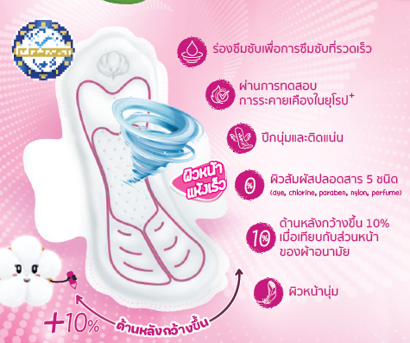

Molped Natural Soft and Dry Slim Wings 23 cm.
ສ່ວນປະກອບ: ຊັ້ນຜິວ Nonwoven, ຊັ້ນລຸ່ມ polyethylene, ຊັ້ນຊັບນ້ຳ nonwoven, cellulose, ໂພລິເມີຊັບນ້ຳສູງ (superabsorbent polymer), ຊັ້ນຫໍ່ polyethylene, ເຈ້ຍ release, ການຕິດແປະ
+ ຜິວສໍາຜັດຜະລິດຈາກຝ້າຍອໍແກນິກ + ຜ່ານການທົດສອບໂດຍ Itatest ປະເທດໂປແລນ
+ ຕາມຜົນການທົດສອບໃນຫ້ອງປະຕິບັດການຂອງບໍລິສັດ Hayat Kimya Sanayi A.S. ປະເທດຕຸຣະກີ ໂດຍອີງຕາມປະລິມານເລືອດປະຈໍາເດືອນສະເຉລ່ຍໃນການໃຊ້ຜ້າອະນາໄມ 4 ຊົ່ວໂມງ. ຜົນການໃຊ້ງານຈິງຂຶ້ນຢູ່ກັບແຕ່ລະຄົນ ແລະ ຄວນປ່ຽນຜ້າອະນາໄມໃຫ້ປະຈໍາເພື່ອສຸຂະພາບທີ່ດີ. ຮູບພາບຜ້າອະນາໄມແມ່ນເພື່ອການຈໍາລອງເທົ່ານັ້ນ.
ເລກທະບຽນຮັບຮອງ: 10-2-6500013235 ປະເພດເຄື່ອງສໍາອາງ: ຜ້າອະນາໄມ / ຈຸດຊ່ອນເຣັ້ນ / ບໍ່ຈໍາເປັນຕ້ອງລ້າງອອກ
ຜະລິດໂດຍ ບໍລິສັດ Hayat Kimya Vietnam ຈໍາກັດ, ປະເທດຫວຽດນາມ ນໍາເຂົ້າໂດຍ ບໍລິສັດ Hayat Hygienic Products (Thailand) ຈໍາກັດ ທີ່ຢູ່: 179 ອາຄານ Bangkok City Tower, ຖະໜົນ Sathorn ໃຕ້, ແຂວງ Thung Maha Mek, ເຂດ Sathorn, ກຸງເທບມະຫານະຄອນ 10120
ວິທີການໃຊ້: ລອກແຖບກາວອອກຈາກຜ້າອະນາໄມ ແລ້ວແປະຜ້າອະນາໄມລົງໃສ່ກາງເກງຊັ້ນໃນ ເມື່ອໃຊ້ແລ້ວ ຄວນຫໍ່ໃສ່ຖົງລຽນໃຫ້ເປັນລະບຽບຮຽບຮ້ອຍ ຫ້າມຖີ້ມລົງໃນຊັກໂຄກ
ວັນຜະລິດ / ຈຳນວນການຜະລິດ: ກະລຸນາເບິ່ງທີ່ສະຫຼາກສິນຄ້າ ວັນໝົດອາຍຸ: 3 ປີນັບຈາກວັນຜະລິດ
ແນະນໍາ: ຄວນປ່ຽນຜ້າອະນາໄມ Molped ໃຫ້ປະຈໍາເພື່ອຄວາມສະອາດ ແລະ ສຸຂະພາບທີ່ດີ
ວິທີການເກັບຮັກສາ: ເກັບໄວ້ໃນສະຖານທີ່ແຫ້ງ ແລະ ເຢັນ

